Slide 1
JSON

Slide 2



“JASON” != “JSON”
Cuando inicies a trabajar con bases de datos, escucharás mucho mencionarse JSON.
JSON (JavaScript Object Notation)
Se utiliza en casos como cuando un servidor necesita enviar algunos datos al cliente y se puede mostrar en la página web y viceversa.
Aunque se parece mucho a la sintaxis literal de un objeto JavaScript, se puede utilizar independientemente de JavaScript, muchos programas pueden leer y generar documentos JSON.
!=

Slide 3
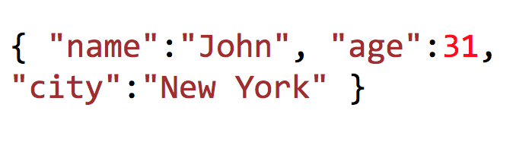
Formato para el intercambios de datos, básicamente JSON describe los datos con una sintaxis dedicada que se usa para identificar y gestionar los datos. JSON nació como una alternativa a XML.
Notes:
Hablar de las diferentes formas de formaar json como objetos o listas dentro de los jsos.
Mostrar http://www.jsoneditoronline.org/ como una herramienta

Slide 4
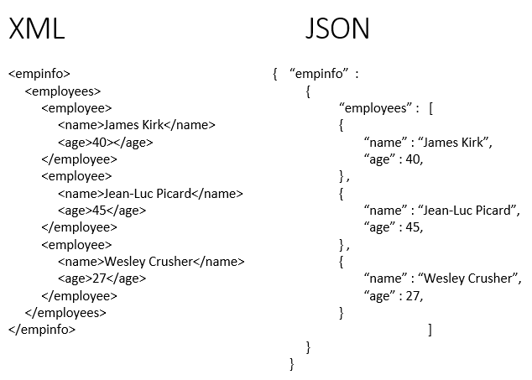
Notes:
Mostrar como json es mas simple y como fue el remplazo de la tranferencia de datos en XML

Slide 5
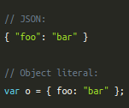

¿JSON y Objetos?
La sintaxis de JSON se inspiró en la notación literal del objeto JavaScript, pero existen diferencias entre ellos:
En JSON todas claves deben estar entre comillas.
No podemos agregar comentarios a un JSON
No podemos colocar ;
Solamente utiliza comillas simples o dobles en un JSON, no las alternes.
Las comas toman una importancia mayor
Notes:
Explicar como los json funciona transfiriendo, y que en estos viene la información solicitada desde la base de datos. Dar a conocer diferentes formas de pueden venir, arreglos, objetos

Slide 6
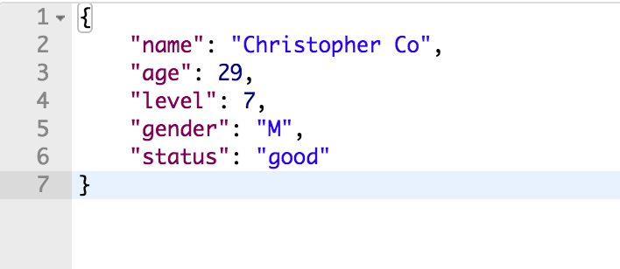
Ejemplo
Notes:
Explicar como los json funciona transfiriendo, y que en estos viene la información solicitada desde la base de datos. Dar a conocer diferentes formas de pueden venir, arreglos, objetos

Slide 7
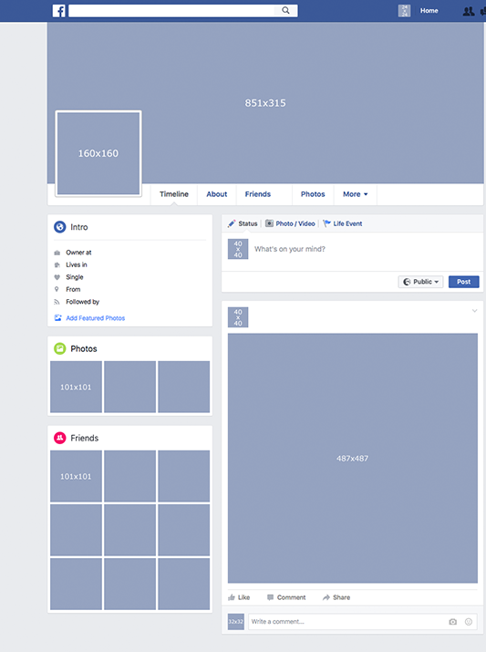
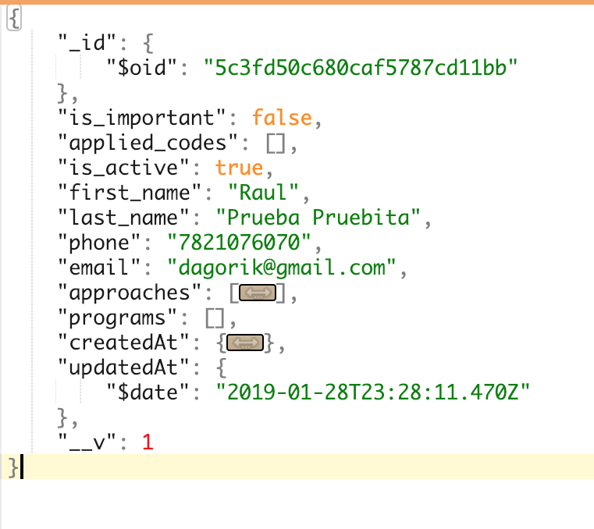

Notes:
Hacer que el alumno entienda como es que os json llenan los templates con solo infromación

